Slide 1







KHỞI ĐỘNG
5 phút
TRÒ CHƠI: ONG TÌM CHỮ
GV cung cấp một bảng các chữ cái được sắp xếp ngẫu nhiên, trong đó có 5 từ khóa liên quan đến thể loại truyện lịch sử.

Slide 2











THINK – PAIR - SHARE
Đọc phần Tri thức ngữ văn, hoàn thành hoạt động Ong tìm chữ
Think: 3 phút - Pare: 3 phút - Share: 4 phút

Slide 3






BÀI 1. CÂU CHUYỆN LỊCH SỬ
ÔN TẬP

Slide 4



Nhiệm vụ 1: Nêu 3 đặc điểm mà em cho là đặc trưng nhất của thể loại truyện lịch sử.
Nhiệm vụ 2: Chia sẻ kinh nghiệm đọc thể loại truyện lịch sử của em.
Nhiệm vụ 3: Ở bài 1, chúng ta vận dụng tri thức tiếng Việt nào vào đọc hiểu văn bản?
Nhiệm vụ 4: Chia sẻ kết quả thực hiện nhiệm vụ thực hành đọc mở rộng theo thể loại của em.

Slide 5
I. TRI THỨC NGỮ VĂN
1. TRI THỨC THỂ LOẠI
Khái niệm truyện lịch sử
Truyện lịch sử là tác phẩm truyện tái hiện những sự kiện, nhân vật ở một thời kì, một giai đoạn lịch sử cụ thể.

Slide 6
I. TRI THỨC NGỮ VĂN
1. TRI THỨC THỂ LOẠI
a. Bối cảnh lịch sử
Bối cảnh lịch sử của câu chuyện được tạo nên bởi những yếu tố cơ bản như tình hình chính trị của quốc gia, dân tộc; khung cảnh sinh hoạt của con người;…
1

Slide 7
b. Cốt truyện
Cốt truyện là hệ thống sự kiện cụ thể, được sắp xếp theo một trình tự nhất định, có mở đầu, diễn biến và kết thúc.
Đặc điểm của cốt truyện truyện lịch sử:
Thường được xây dựng trên cơ sở các sự kiện đã xảy ra.
Nhà văn tái tạo, hư cấu, sắp xếp theo ý đồ nghệ thuật của mình.

Slide 8
c. Nhân vật
Thường khắc họa những nhân vật nổi tiếng như vua chúa, anh hùng, danh nhân… - những con người có vai trò quan trọng trong đời sống của cộng đồng, dân tộc.
Được hiện ra dưới cái nhìn riêng, thể hiện cách lí giải độc đáo của nhà văn về lịch sử.

Slide 9
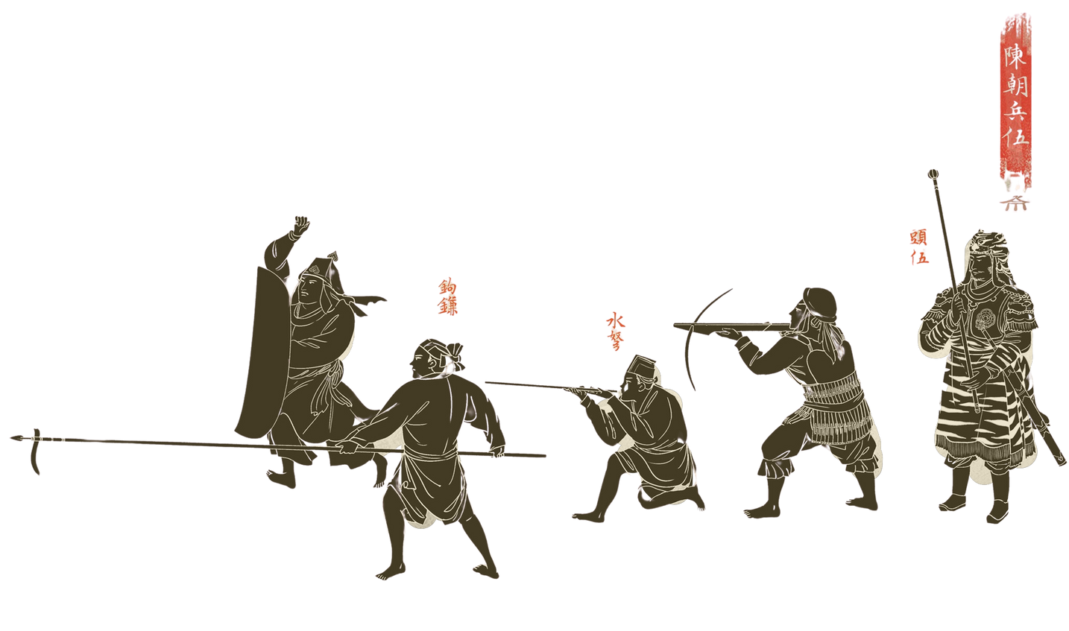
d. Ngôn ngữ
Phù hợp với thời đại được miêu tả.
Thể hiện vị thế xã hội, tính cách riêng của từng đối tượng.

Slide 10
2. LƯU Ý CÁCH ĐỌC VĂN BẢN THUỘC THỂ LOẠI TRUYỆN LỊCH SỬ
Tóm tắt sự việc, trật tự sắp xếp sự việc
Xác định bối cảnh lịch sử
Tìm hiểu nhân vật qua chuỗi hành động, lời nói, suy nghĩ.
Tìm hiểu ngôn ngữ kể chuyện
Xác định đề tài, chủ đề

Slide 11
3. TRI THỨC TIẾNG VIỆT
Biệt ngữ xã hội
Đặc điểm
Biệt ngữ xã hội là một bộ phận ngôn ngữ có đặc điểm riêng, được hình thành trên những quy ước riêng của một nhóm người nào đó -> phạm vi sử dụng hẹp.
Trong văn bản, biệt ngữ thường được in nghiêng hoặc đặt trong dấu ngoặc kép và chú thích về nghĩa.

Slide 12
3. TRI THỨC TIẾNG VIỆT
Biệt ngữ xã hội
Tác dụng
Làm cho bức tranh cuộc sống của một đối tượng cụ thể hiện lên chân thực, sinh động.

Slide 13
Từ ngữ địa phương
- Từ ngữ địa phương là từ chỉ dùng ở một hoặc một số địa phương nhất định.
- Phạm vi sử dụng: hẹp hơn so với từ ngữ toàn dân.

Slide 14
* Lưu ý khi sử dụng
Chỉ sử dụng hạn chế, phù hợp với đối tượng và mục đích giao tiếp.
Tránh dùng biệt ngữ trong những hoàn cảnh giao tiếp bình thường.

Slide 15
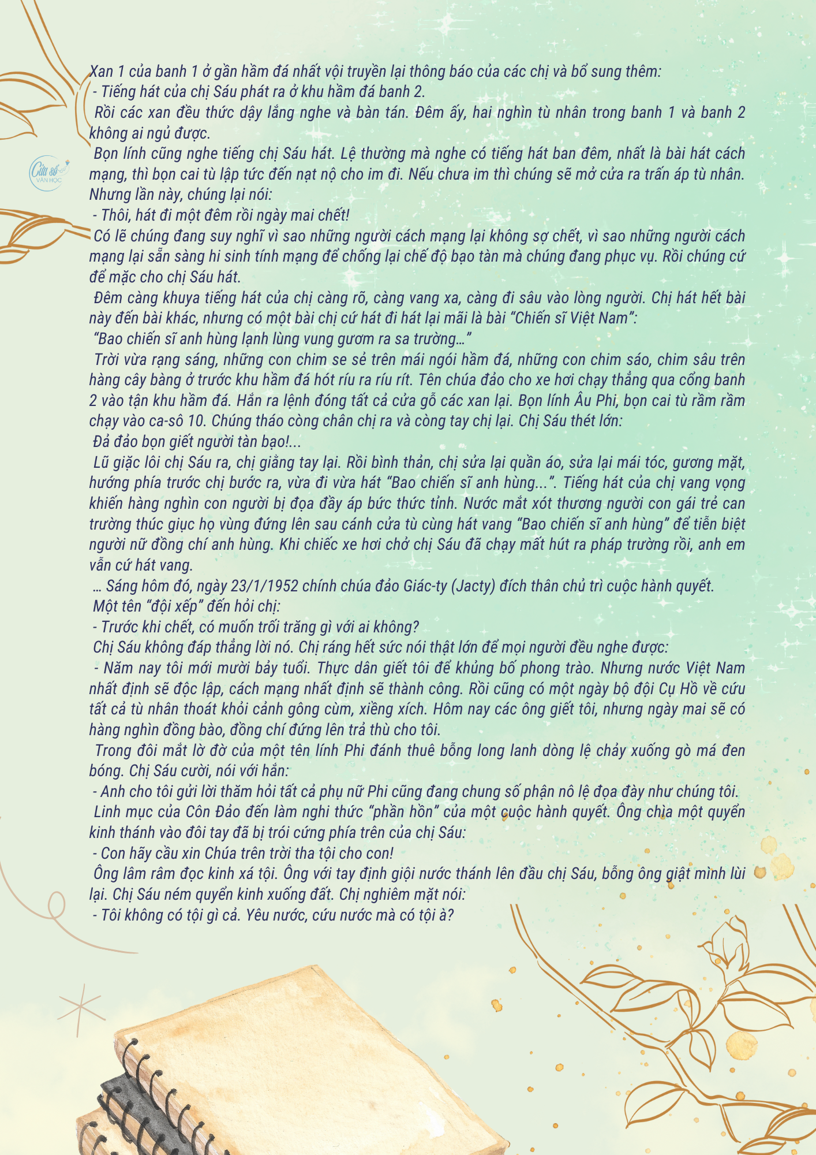

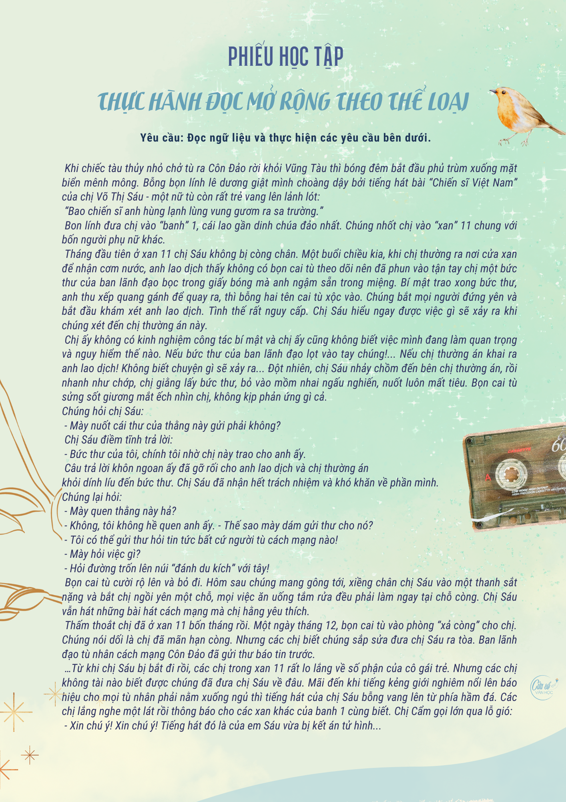
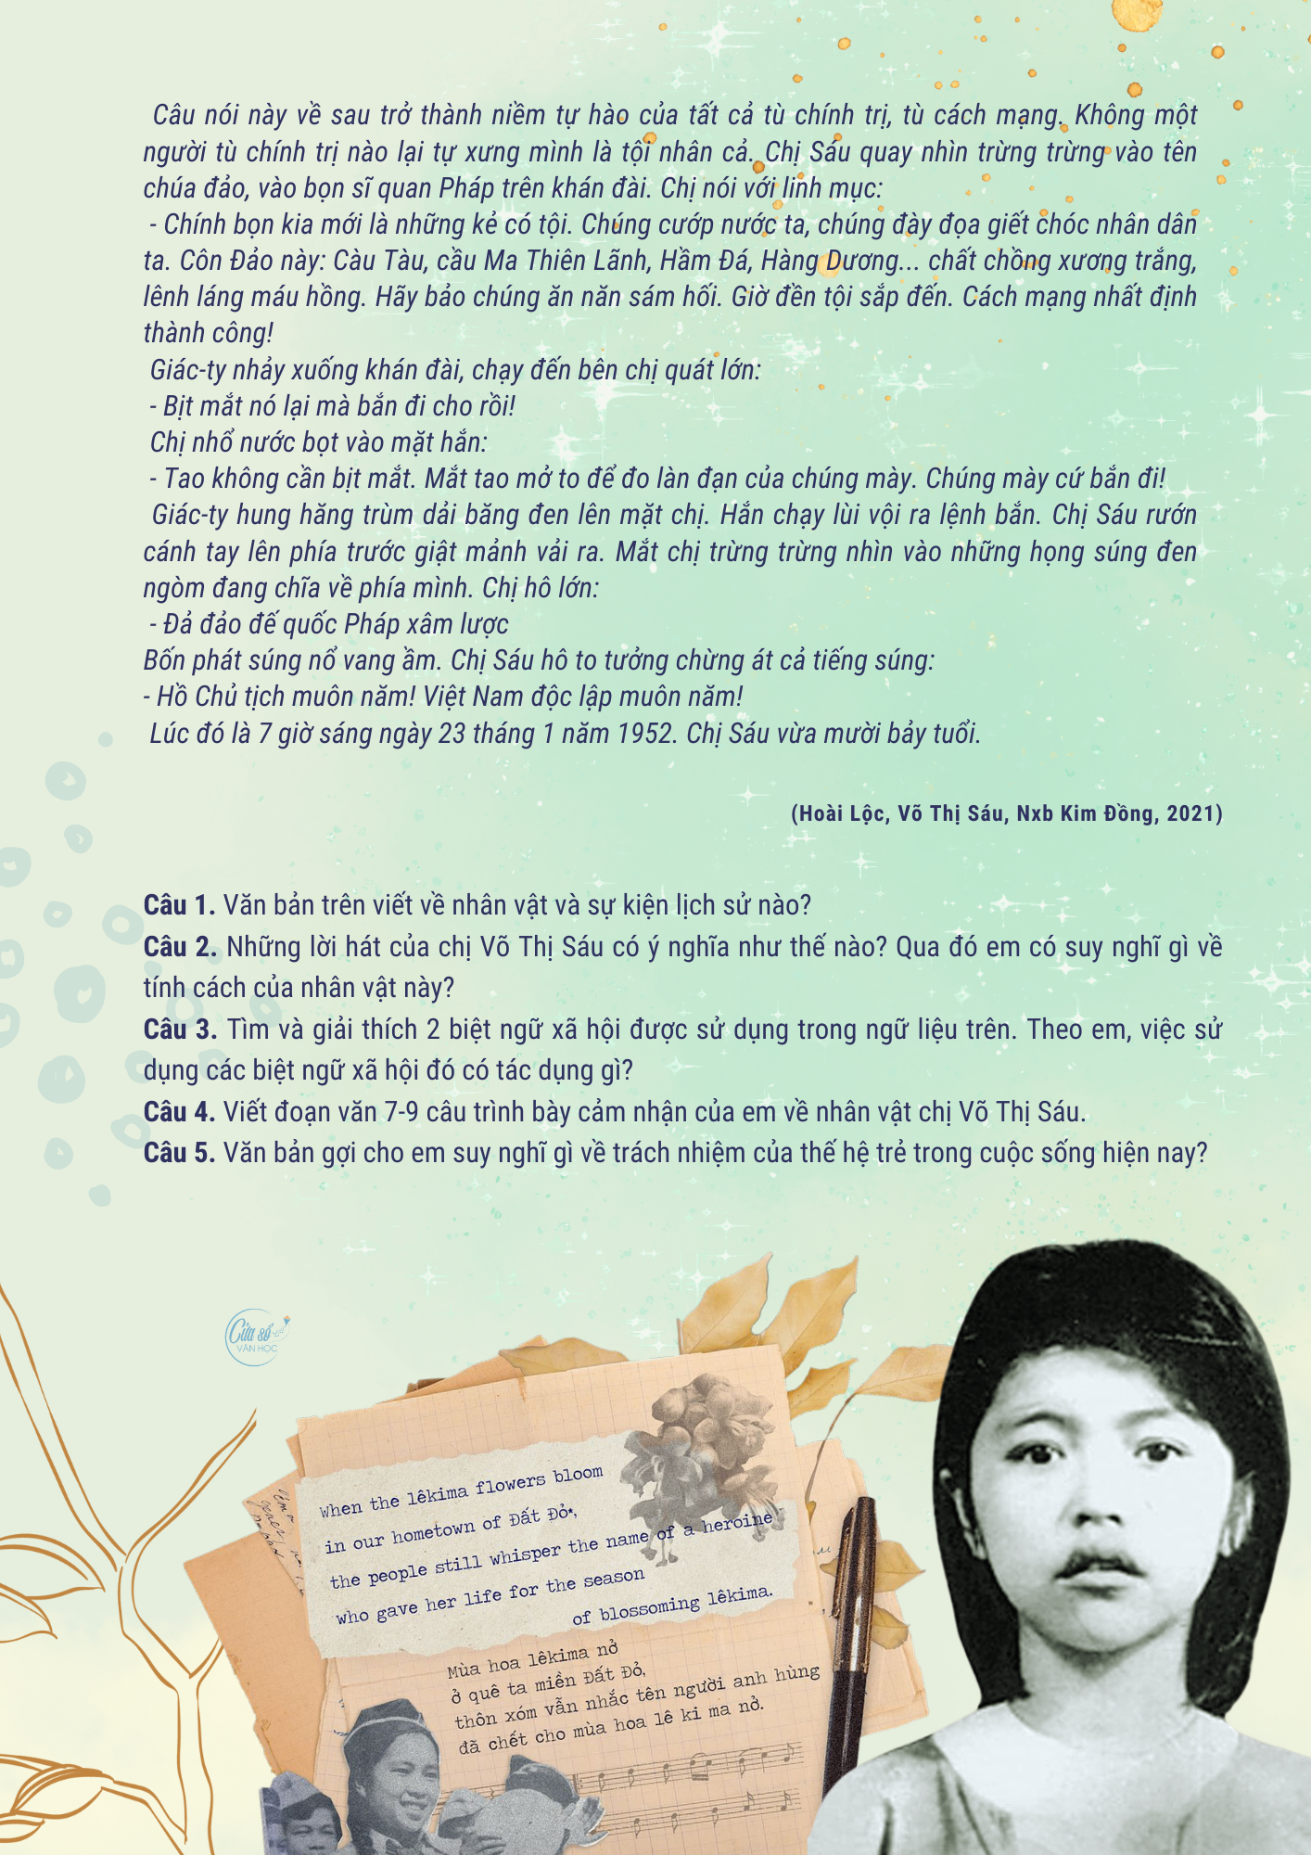
II. THỰC HÀNH ĐỌC
MỞ RỘNG THEO THỂ LOẠI

Slide 16



Câu 1
Đoạn trích kể về nhân vật và sự kiện lịch sử:
- Nhân vật: anh hùng Võ Thị Sáu.
- Sự kiện lịch sử: anh hùng Võ Thị Sáu bị xử tử hình tại nhà lao Côn Đảo.

Slide 17
Câu 2
- Những lời hát của chị Võ Thị Sáu:
+ Thể hiện ý chí quyết tâm, lòng dũng cảm của người anh hùng nhỏ tuổi.
+ Thể hiện sự gan dạ, không hề sờn lòng đổi chí, không hề run sợ của chị trước họng súng kẻ thù.
+ Thể hiện lòng yêu nước của người con gái Việt Nam.
+ Tiếp thêm sức mạnh cho các đồng đội.
- Qua những lời hát cho thấy tính cách của chị Võ Thị Sáu: đó là một người con gái mạnh mẽ, kiên cường, bất khuất.

Slide 18
Câu 3
- Hai biệt ngữ xã hội được sử dụng trong đoạn trích là:
“xả còng”: tháo còng tay
“đánh du kích”: chỉ lối đánh trong quân sự, lúc thì đánh chỗ này, lúc thì đánh chỗ khác, không thể đoán định được.
- Tác dụng: Làm cho bức tranh cuộc sống chốn lao từ thời chiến tranh của nhân vật được hiện lên cụ thể, sinh động.

Slide 19
Câu 4
* Gợi ý
Mở đoạn (1 câu) | Giới thiệu về nhân vật Võ Thị Sáu và nêu cảm nhận chung về nhân vật.
Thân đoạn (3-5 câu) | - Tóm tắt ngắn gọn sự kiện chính xoay quanh cuộc đời, số phận của nhân vật trong đoạn trích. + Là một trong những tù nhân cách mạng bị bọn Pháp giam cầm ở nhà lao Côn Đảo. + Dũng cảm xử lí bức thư mật cứu nguy cho anh lao dịch và chị thường án. + Bị kết án tử hình. - Nêu cảm nhận về nhân vật: + Dù nhỏ tuổi nhưng là một người anh hùng dũng cảm. + Rất lạc quan: trong suốt thời gian giam cầm vẫn lạc quan hát những bài hát mình thích, đặc biệt là Chiến sĩ Việt Nam. + Có lòng yêu nước cháy bỏng, tinh thần bất khuất: cử chỉ, thái độ, lời nói trước khi bị xử bắn.
Kết đoạn (1 câu) | Khẳng định lại cảm nhận về hình tượng người anh hùng Võ Thị Sáu

Slide 20
Câu 5
Văn bản gợi cho em suy nghĩ về trách nhiệm của thế hệ trẻ trong cuộc sống hiện nay:
- Cần biết trân trọng lịch sử, trân trọng hòa bình độc lập mà biết bao cha ông ta đã đánh đổi bằng xương máu.
- Biết giữ gìn và bảo vệ nền hòa bình, độc lập, tự do của dân tộc.
- Sống có lí tưởng, có trách nhiệm, sống biết cống hiến và yêu thương.

Slide 21

III. ÔN TẬP KĨ NĂNG VIẾT: KỂ LẠI MỘT CHUYẾN ĐI (THĂM QUAN DI TÍCH
LỊCH SỬ, VĂN HÓA)
3 phút
Trò chơi
Thách thức trí nhớ - Chặng 1
Yêu cầu: HS sẽ cần nêu được tất cả những gì mình nhớ về yêu cầu kiểu bài và quy trình viết của kiểu bài kể lại một chuyến đi (tham quan di tích lịch sử, văn hóa) có sử dụng yếu tố miêu tả, biểu cảm.
Notes:
GV sử dụng ứng dụng Menti để thực hiện trò chơi.

Slide 22
1. YÊU CẦU KIỂU BÀI KỂ LẠI MỘT CHUYẾN ĐI (THAM QUAN DI TÍCH LỊCH SỬ, VĂN HÓA).
Kể từ ngôi thứ nhất.
Giới thiệu được lí do, mục đích của chuyến tham quan di tích lịch sử, văn hóa.
Kể được diễn biến chuyến tham quan.
Nêu được ấn tượng về những đặc điểm nổi bật của di tích.
Sử dụng yếu tố miêu tả, biểu cảm trong bài viết.

Slide 23

2. QUY TRÌNH VIẾT CỦA KIỂU BÀI KỂ LẠI MỘT CHUYẾN ĐI (THAM QUAN DI TÍCH LỊCH SỬ, VĂN HÓA).
Trước khi viết
Viết
Chỉnh sửa bài viết

Slide 24
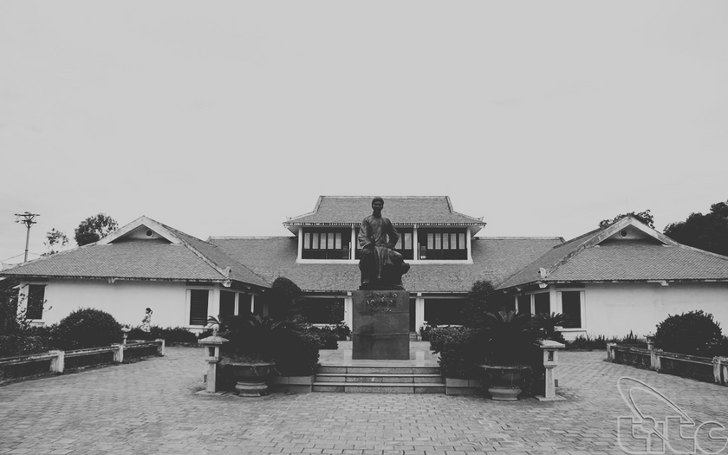


* Trước khi viết
Đề tài
Mục đích viết
Người đọc
Chọn ngôi kể và đại từ tương ứng
Chọn lời kể phù hợp
Ghi những nội dung chính
Lập dàn ý

Slide 25
Mở bài
Thân bài
Kết bài
Giới thiệu khái quát về chuyến đi; Bày tỏ cảm xúc của em khi được trực tiếp tham gia chuyến đi.
Kể diễn biến chuyến đi (trên đường đi -> lúc đến điểm tham quan -> trình tự các điểm đến thăm -> những hoạt động chính…); Thuyết minh, miêu tả và nêu ấn tượng của em về những nét nổi bật của di tích lịch sử, văn hóa đó (thiên nhiên, con người, công trình kiến trúc…)
Nêu cảm xúc, suy nghĩ của em về chuyến đi.

Slide 26
* Viết
Nhất quán ngôi kể.
Các ý phản ánh đúng trình tự thời gian của chuyến tham quan, ứng với từng điểm không gian khu di tích.
Nêu những hoạt động nổi bật để lại ấn tượng sâu đậm.
Ngôn ngữ cần sinh động, thể hiện được cảm xúc; sử dụng các biện pháp tu từ, yếu tố miêu tả, biểu cảm để tăng sức hấp dẫn cho bài viết.

Slide 27
* Chỉnh sửa bài viết
Đánh giá bài viết và chỉnh sửa theo bảng kiểm

Slide 28
IV. ÔN TẬP KĨ NĂNG NÓI VÀ NGHE: TRÌNH BÀY GIỚI THIỆU NGẮN VỀ MỘT CUỐN SÁCH (CUỐN TRUYỆN LỊCH SỬ)
3 phút
Trò chơi
Thách thức trí nhớ - Chặng 2
Yêu cầu: HS sẽ cần nêu được tất cả những gì mình nhớ về yêu cầu kiểu bài và quy trình viết của kiểu bài trình bày giới thiệu ngắn về một cuốn sách (cuốn truyện lịch sử) một cách sinh động.
Notes:
GV sử dụng ứng dụng Menti để thực hiện trò chơi.

Slide 29
IV. ÔN TẬP KĨ NĂNG NÓI VÀ NGHE: TRÌNH BÀY GIỚI THIỆU NGẮN VỀ MỘT CUỐN SÁCH (CUỐN TRUYỆN LỊCH SỬ)
Yêu cầu kiểu bài
HS xem lại bảng kiểm kĩ năng nói và nghe kiểu bài trình bày giới thiệu ngắn về một cuốn sách (cuốn truyện lịch sử) một cách sinh động để nhớ lại yêu cầu kiểu bài.

Slide 30
2. Quy trình nói – nghe của kiểu bài
Bước 1: Chuẩn bị trước khi nói (xác định đề tài, không gian, thời gian, mục đích nói, người nghe -> tìm ý, lập dàn ý)
Bước 2: Trình bày bài nói (Luyện tập và trình bày bài nói)
Bước 3: Trao đổi, đánh giá, rút kinh nghiệm sau khi nói (sử dụng bảng kiểm để tự nhận xét và nhận xét sản phẩm của bạn)

Slide 31

IV. VẬN DỤNG
1. Báo cáo sản phẩm viết ngắn
Nhiệm vụ 1
HS báo cáo sản phẩm viết ngắn ở tiết thực hành tiếng Việt đã giao về nhà làm (5 phút)

Slide 32
IV. VẬN DỤNG
Nhiệm vụ 2
Chia sẻ suy nghĩ của bản thân về câu hỏi lớn của bài học ( 3 phút).
Truyện lịch sử là gì?
Truyện lịch sử có đặc điểm gì?
Truyện lịch sử có vai trò như thế nào trong cuộc sống?

Slide 33



